Slide 1


Slide 2

Краткая историческая справка
Компьютерная графика (машинная графика) — область деятельности, в которой компьютеры используются как инструмент для создания изображений, так и для обработки визуальной информации, полученной из реального мира.
Первая официально признанная попытка использования дисплея для вывода изображения - создание в Массачусетском технологическом университете специальной машины для работы с графикой Whirlwind-I (1950 г).
Таким образом, возникновение компьютерной графики можно отнести к 1950-м годам.

Slide 3
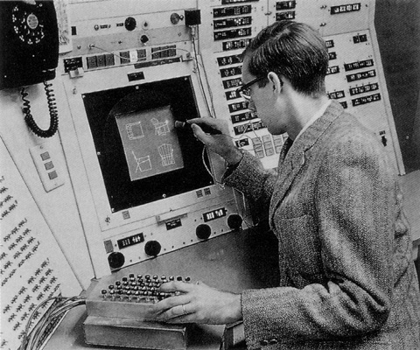
Термин "компьютерная графика" был придуман позднее (в 1960 г) сотрудником компании Boeing У. Феттер.
Первое реальное применение компьютерной графики - создания титров к кинофильмам в 50-60-х годах.
Следующий шаг развития компьютерной графики - создание «электронного альбома для рисования» Sketchpad (1961). Данная программа использовала световое перо для рисования простейших фигур на экране. Полученные картинки можно было сохранять и восстанавливать.

Slide 4
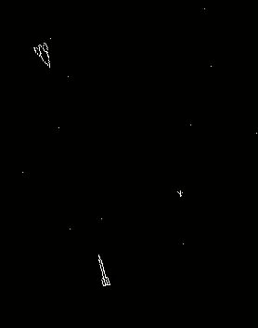
В 1961 г. вышла и первая компьютерная видеоигра Spacewar ("Звездная война"), а научный сотрудник Bell Labs Эдвард Зэджек создал анимацию "Simulation of a two-giro gravity control system».
В середине 1960-х появляются первые разработки компьютерной графики в промышленных приложениях. Были разработаны цифровая электронная чертёжная машина, система автоматизированного проектирования DAC-1 (GM совместно с IBM).

Slide 5
Центром исследований в области компьютерной графики становится университет штата Юта.
В 1971 впервые реализован метод трассировки лучей с использованием логических операций для формирования трехмерных изображений.
В 1980-е появляется ряд компаний, занимающихся разработками в области компьютерной графики:
- 1982 г. - Silicon Graphics, Ray Tracing Corporation, Adobe System,
- 1986 г. - Pixar отпочковывается от Lukasfilm.
В 90-е годы методы компьютерной графики становятся основным средством организации диалога "человек-компьютер" и остаются таковыми по настоящее время.

Slide 6
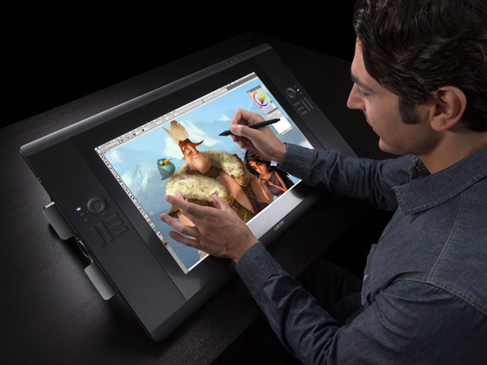
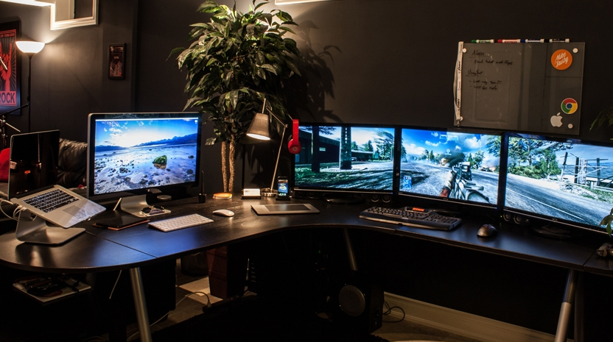
Рабочее место современного графического дизайнера

Slide 7
Область применения компьютерной графики
Научная графика – визуализация (наглядное изображение) объектов научных исследований, графическая обработка результатов расчетов, проведение вычислительных экспериментов с наглядным представлением их результатов.

Slide 8
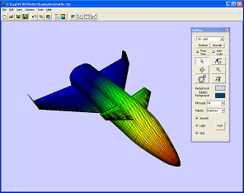
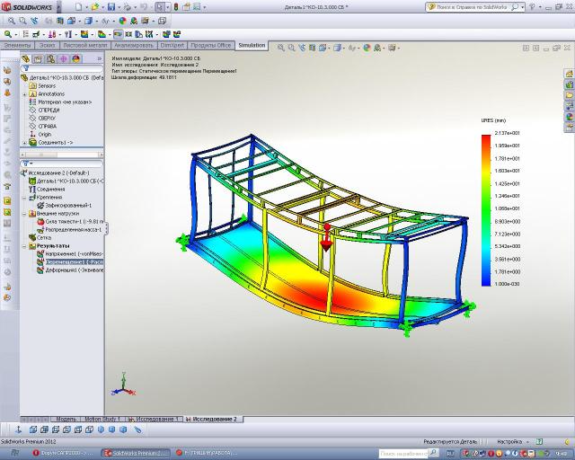
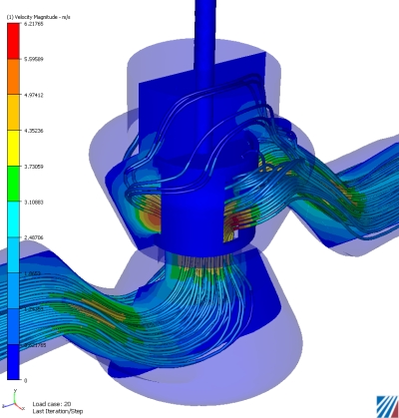

Slide 9
Деловая графика – область компьютерной графики, предназначенная для создания иллюстраций, часто используемая в работе различных учреждений (плановые показатели, отчетная документация, различные сводки).

Slide 10
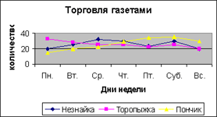

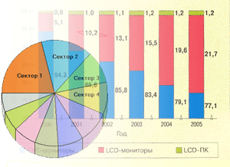

Slide 11
Конструкторская графика – используется в работе инженеров конструкторов. Этот вид компьютерной графики является обязательным элементом систем автоматизации проектирования (САПР).

Slide 12
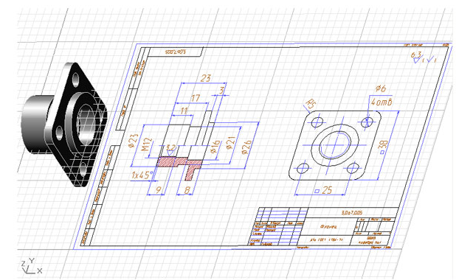
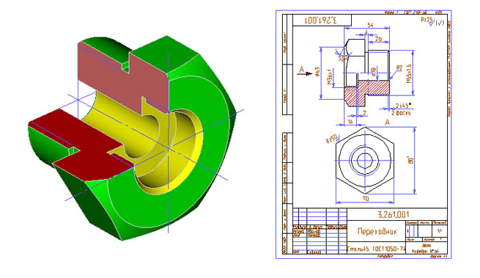

Slide 13
Полиграфия – совокупность технических средств для множественного репродуцирования текстового материала и графических изображений.

Slide 14

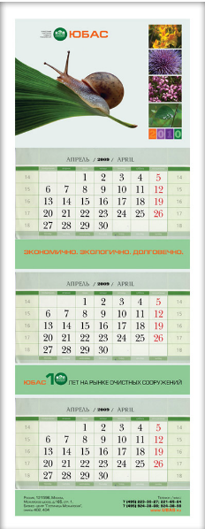
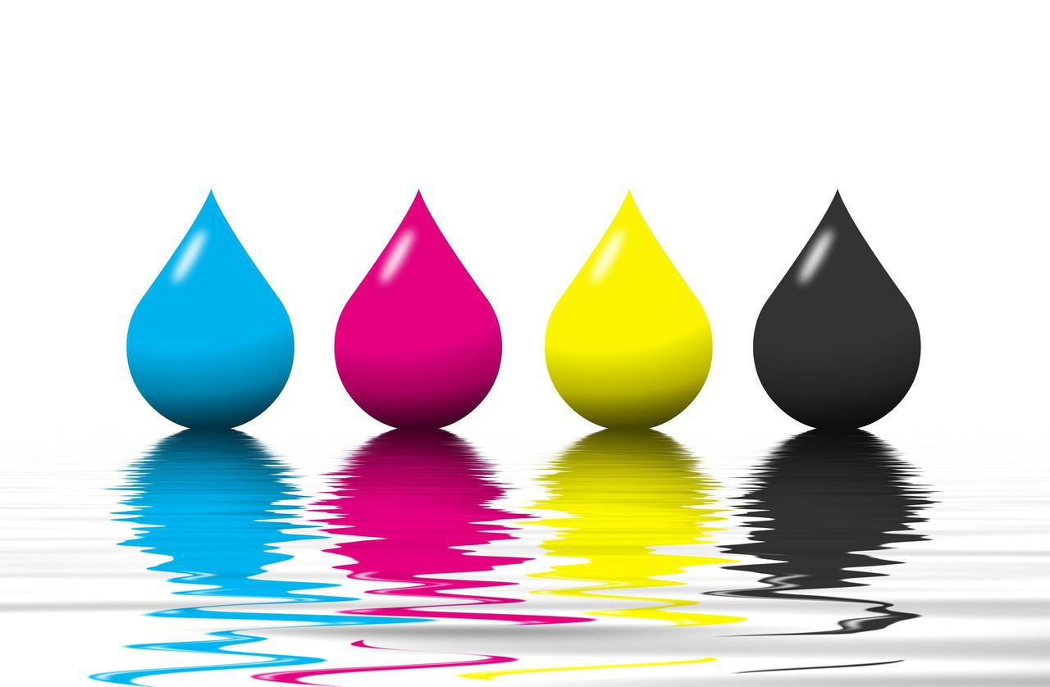

Slide 15
Web-дизайн – оформление web страниц. Он играют такую же роль для сайта, как полиграфический дизайн для бумажного издания.

Slide 16
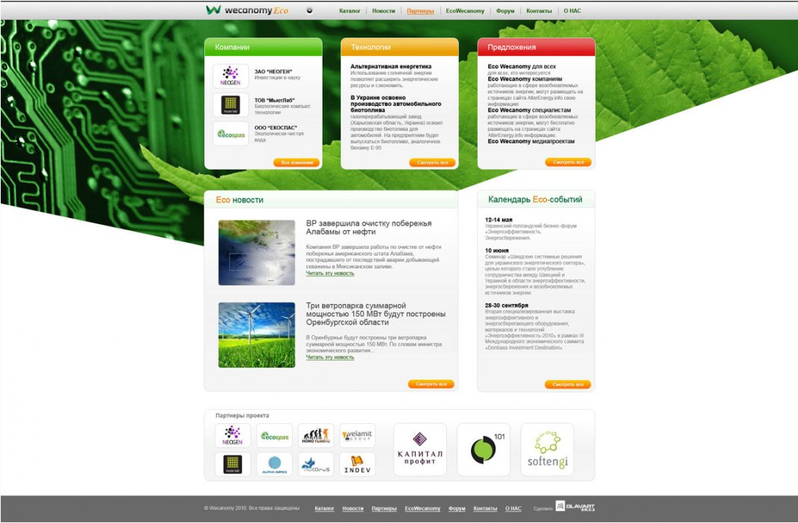
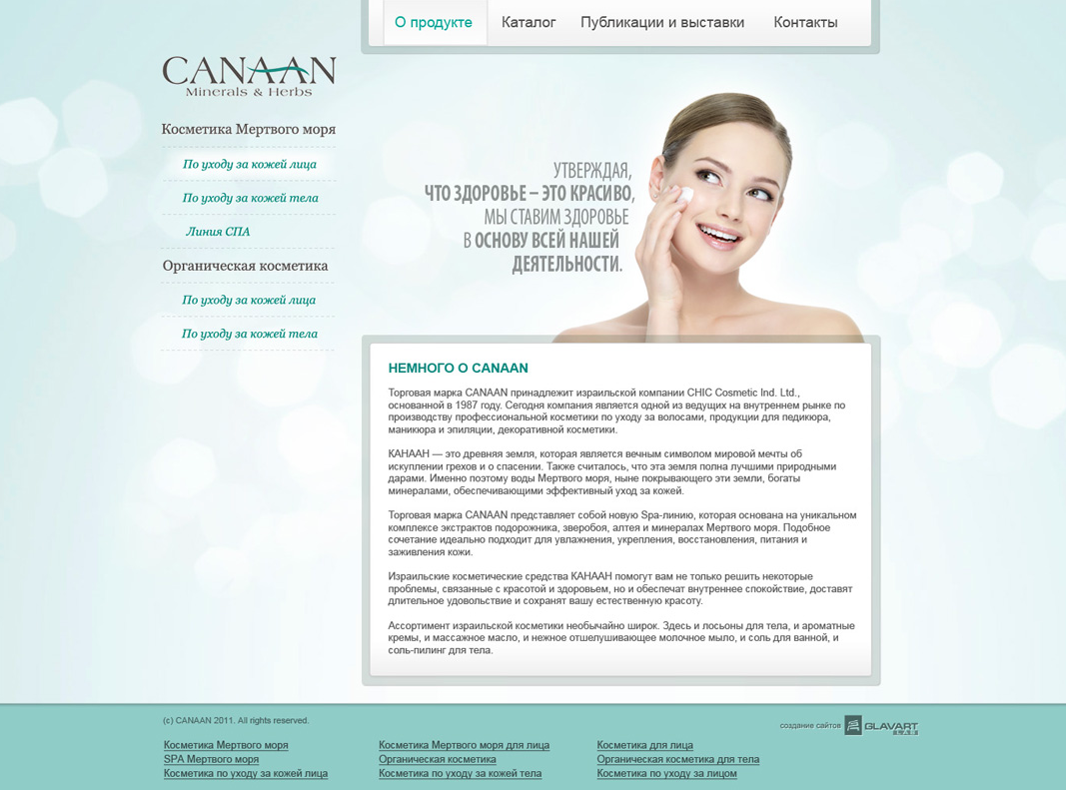

Slide 17
Мультимедиа – область компьютерной графики, связанная с созданием интерактивных приложений (дающих возможность активно влиять на содержимое и направленность) энциклопедий, справочных систем, обучающих программ и т.д.

Slide 18
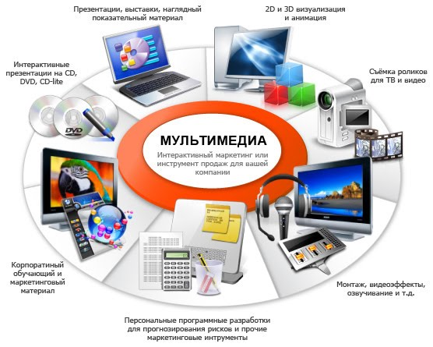


Slide 19
Настольные издательские системы
Данное понятие включает в себя все технические и программные аспекты компьютерной графики.
Выделим три основных уровня, наличие которых обеспечивает надежное функционирование системы.

Slide 20
Аппаратный уровень
Представляет собой совокупность материальных элементов – устройств, с помощью которых происходят ввод, обработка, хранение, передача и вывод данных.
Устройства ввода информации.
Устройства обработки, хранения и передачи информации.
Устройства вывода информации.

Slide 21
Программный уровень
Представляет собой совокупность информационных элементов (программ и их команд) с помощью которых осуществляется управление как текстовой и изобразительной информацией, так и аппаратным оборудованием .
- Редакторы (растровой, векторной, трехмерной и фрактальной графики).
Программы верстки.
Вспомогательные программы (операционная система, утилиты, браузеры, архиваторы и т.д.).

Slide 22
Пользовательский уровень
Представляет собой совокупность творческих индивидуумов, высококлассных специалистов и обычных пользователей, которые интегрируют свой пользовательский потенциал, а также аппаратный и программный уровни для создания творческих произведений.
Эстетическая и художественная составляющая не являются частью технических систем. Человек, сидящий за компьютером, и есть пользовательский уровень.

Slide 23

Источники изображений
Сканирование
Цифровой фотоаппарат
Графический планшет
Клипарты

Slide 24
Разновидности компьютерной графики
По способам задания изображений графику можно разделить на категории:
Двумерная графика (2D-графика):
Векторная графика;
Растровая графика;
Фрактальная графика;
Трёхмерная графика (3D-графика);
CGI графика.

Slide 25

Двумерная графика
(2D-графика)
Двумерная компьютерная графика классифицируется по типу представления графической информации и алгоритмам обработки изображений.
Обычно компьютерную графику разделяют на векторную и растровую, хотя обособляют ещё и фрактальный тип представления изображений.

Slide 26
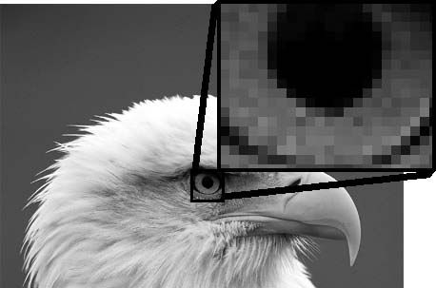
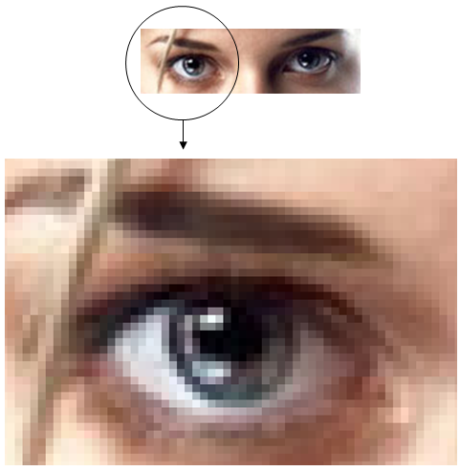
Пример растрового изображения

Slide 27
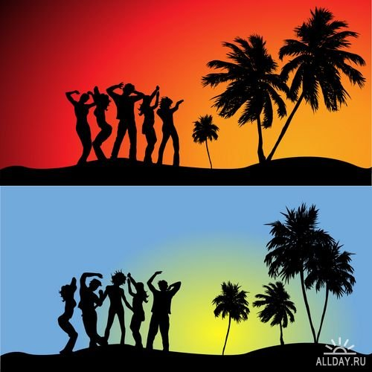


Пример векторного изображения

Slide 28
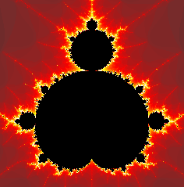
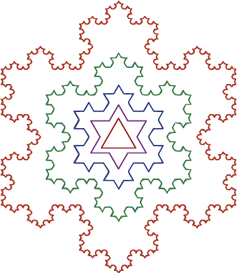
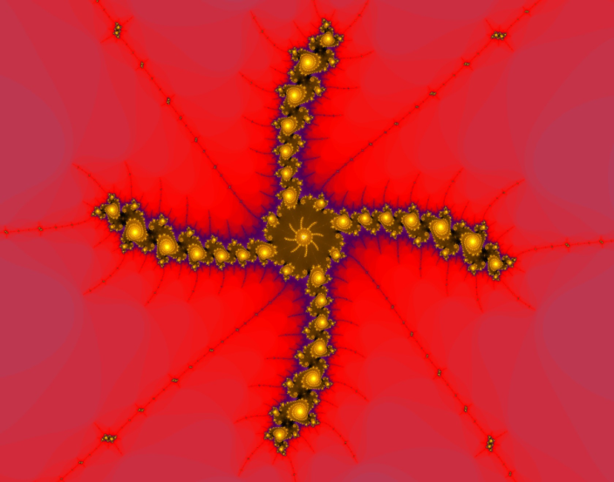
Пример фрактального изображения

Slide 29
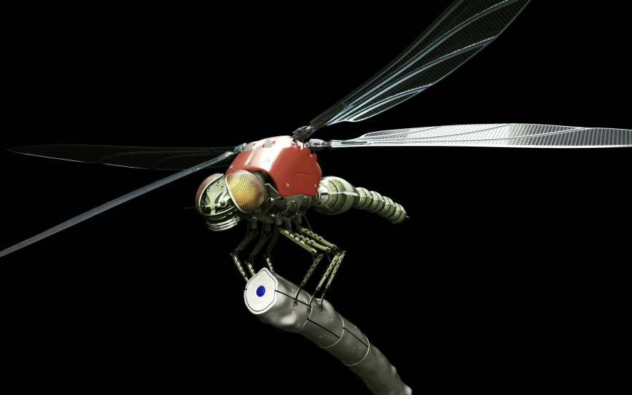
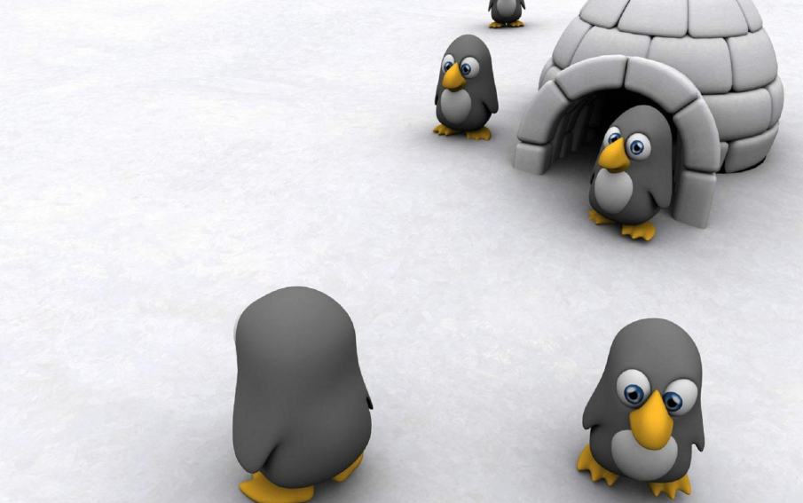
Пример 3d графики

Slide 30
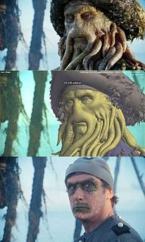
Пример CGI графики

Slide 31

Растровая графика
Растровое изображение — это файл данных или структура, представляющая собой сетку пикселов или точек цветов (обычно прямоугольную) на компьютерном мониторе, бумаге и других отображающих устройствах и материалах.
Пиксел - основной элемент растровых изображений. Под пикселом может пониматься:
отдельная точка экрана компьютера,
отдельная точка напечатанная на лазерном принтере,
отдельный элемент растрового изображения.
Эти понятия не одно и тоже.

Slide 32
Разрешение
Разрешение – количество точек на единицу длины (дюйм, сантиметр).
Любой растровый рисунок имеет определенное количество пикселов в горизонтальных и вертикальных рядах.
Существуют следующие коэффициенты прямоугольности: 640х480, 800х600, 1280х768, 1366х768 и др. Произведение этих чисел дает общее количество пикселов изображения.
Цвет любого пиксела растрового изображения запоминается в компьютере с помощью комбинации битов: чем больше битов используется, тем больше оттенков цветов можно получить.

Slide 33
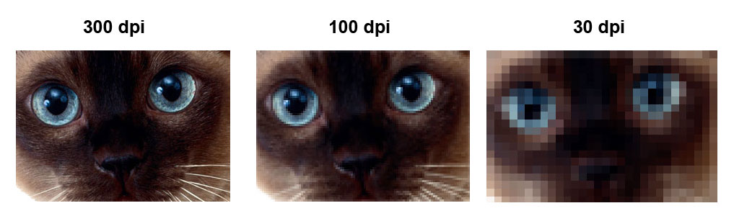
Пример
Рост качества за счет увеличения разрешения имеет обратную сторону медали – пропорциональное увеличение размера файла.

Slide 34
Основные значения расширения и сферы их применения
Разрешение, dpi | Сфера применения
72 | Экранное разрешение. В нем сохраняют изображения, предназначенные для отображения на мониторе
150 | Среднее разрешение, применяемое при некачественной печати. С этим или близким к этому разрешению печатается большинство газет
300 | Высококачественная печать – цветные глянцевые журналы, календари, плакаты и прочая полиграфическая продукция высшего качества
600 | Очень качественная полиграфическая продукция

Slide 35
Интерполяция
Интерполяция – это математический способ увеличения количества пикселов в растровом изображении, который используется в графических пакетах.

Slide 36
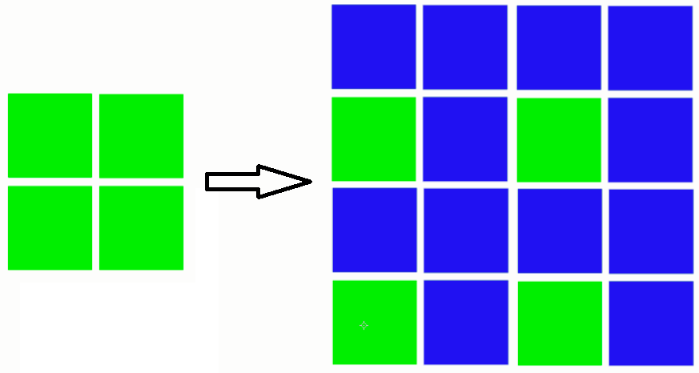
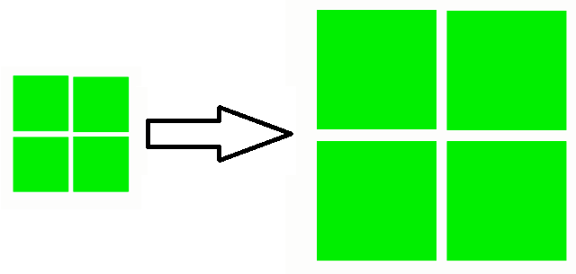
Пример
Масштабирование изображения из четырех пикселов в два раза (слева) и интерполяционное увеличение (справа).

Slide 37
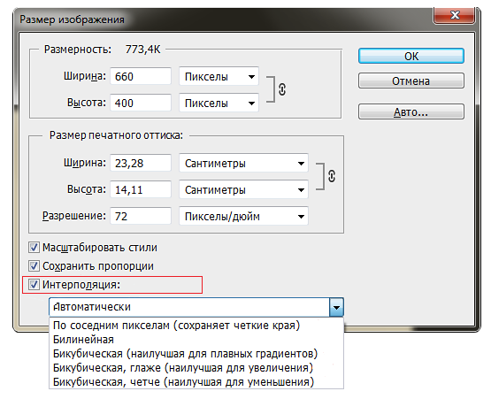
Интерполяция в Photoshop
Происходит она каждый раз, когда мы уменьшаем или увеличиваем изображение, а также поворачиваем или искажаем его.

Slide 38
Способы интерполяция
По соседним пикселям. Пожалуй самый «убогий» в большинстве случаем метод, на него уходит минимум времени на обработку, а в результате получается минимум качества. Программа учитывает только 1 пиксел при обработке.
Билинийная. Куда более лучший вариант, так как в этом случае используются 4 пикселя из которых выводится 1 среднее значение.
Бикубическая. Самая универсальная на данный момент интерполяция, использует 16 пикселей в своих вычислениях. Метод более ресурсозатратный но на выходе получатся хорошее качество картинки.

Slide 39
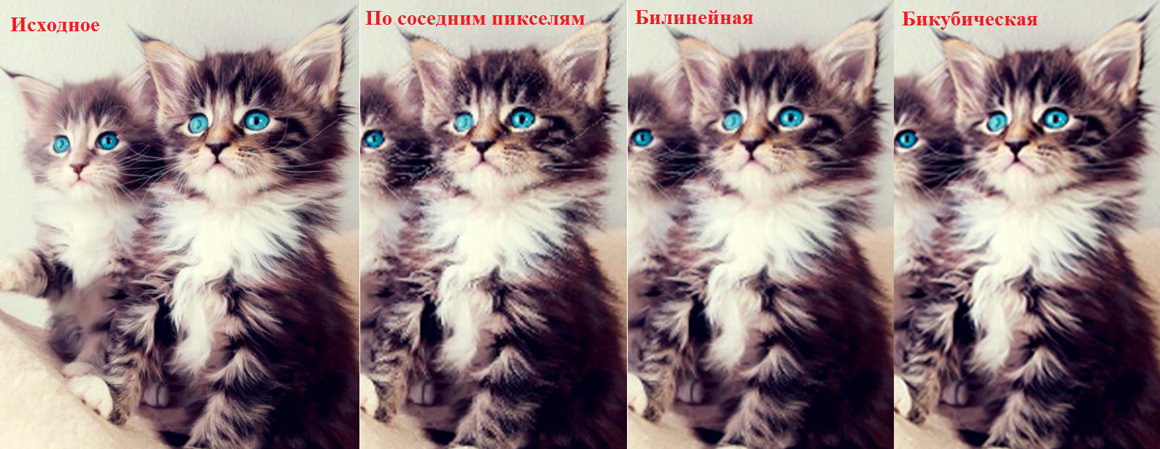
Пример

Slide 40
Основные форматы растровых файлов
PSD – формат фотошоп. В случае дальнейшего редактирования необходимо сохранять файл в этом формате. При сохранении в формате PSD сохраняется абсолютно все данные документа: слои, каналы, заметки и т.п. Формат PSD могут прочитать только Adobe Photoshop и некоторые другие программы.

Slide 41
JPG – В этом формате сохраняется конечная картинка без слоев, каналов и др. Все прозрачные места заменяются белым цветом. При сохранении можно задать степень сжатия изображения.
PNG – тоже что и с JPG за исключением того, что данный формат может содержать информацию о прозрачности. Степень сжатия для этого формата не предусмотрена.
GIF – Как и предыдущие 2 формата не предназначен для сохранения исходников.
BMP – Также как и JPG служит для хранения финального изображения. Но без возможности сжатия.

Slide 42
RAW – самый гибкий формат для обмена изображениями между компьютерами различных платформ.
TIFF – самый распространенный графический растровый формат в издательском деле.

Slide 43
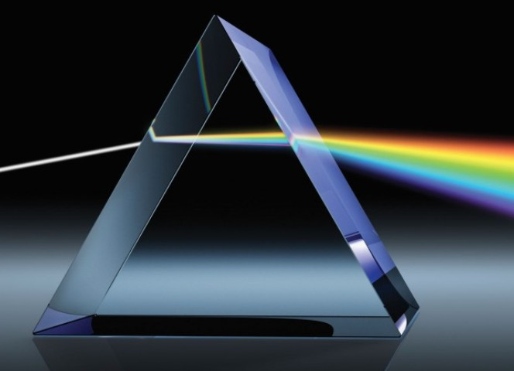
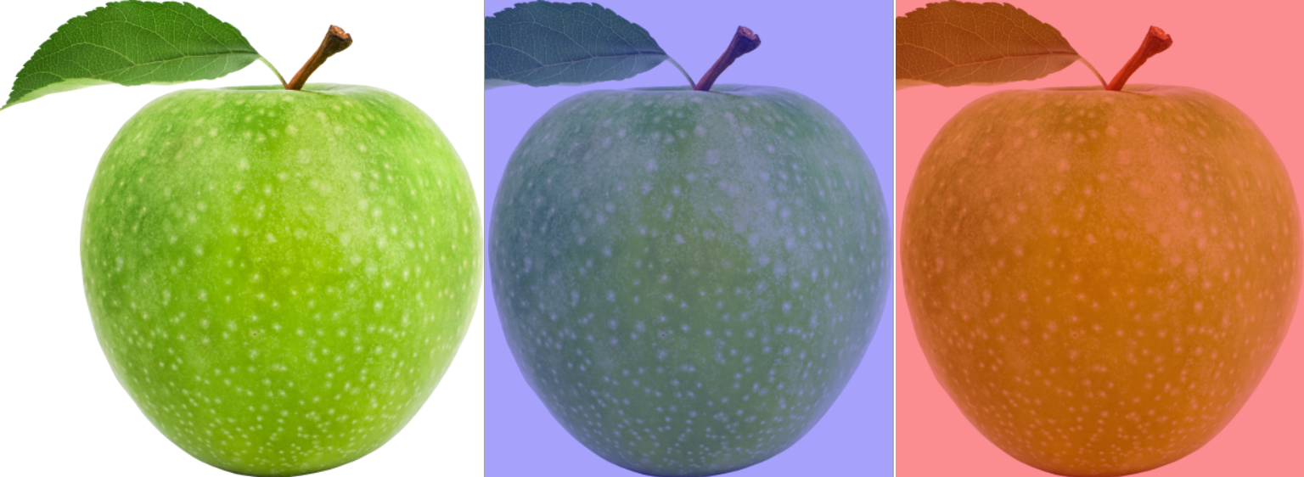
Цвет
Цвет – это набор определенных длин волн, отраженных от предмета или пропущенных сквозь прозрачный предмет.
Цвета в природе редко являются простыми. Большинство цветов получается в результате смешивания каких либо других цветов.

Slide 44
Цветовые модели
Цветовая модель – способ представления большого количества цветов посредством разложения их на простые составляющие.

Slide 45
Представление цветов в компьютере
Наиболее распространенным способом кодирования цвета является модель RGB. При этом способе кодирования любой цвет представляется в виде комбинации трех цветов: красного (Red), зеленого (Green) и синего (Blue), взятых с разной интенсивностью.
Интенсивность каждого из трех цветов - это один байт (т. е. число в диапазоне от 0 до 255), который хорошо представляется двумя 16-ричными цифрами (числом от 00 до FF). Таким образом, цвет удобно записывать тремя парами 16-ричных цифр, как это принято, например, в HTML-документах.

Slide 46
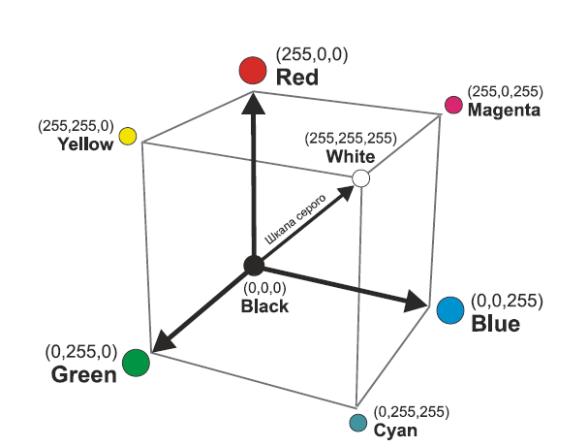
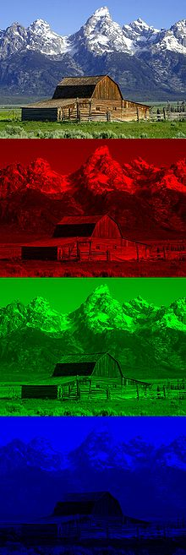
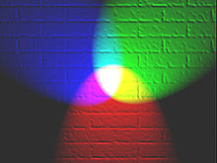
RGB

Slide 47
RGB
К достоинствам этой модели можно отнести: ее "генетическое" родство с аппаратурой (сканером и монитором), широкий цветовой охват (возможность отображать многообразие цветов, близкое к возможностям человеческого зрения), доступность многих процедур обработки изображения (фильтров) в программах растровой графики, небольшой (по сравнению с моделью CMYK) объем, занимаемый изображением в оперативной памяти компьютера и на диске.
К недостаткам этой модели можно отнести: коррелированность цветовых каналов (при увеличении яркости одного канала другие уменьшают ее), возможность ошибки представления цветов на экране монитора по отношению к цветам, получаемым в результате цветоделения (перевода в модель CMYK).

Slide 48
Представление цветов в компьютере
К сожалению, нельзя создать краски, аналогичные RGB для печати. Все дело в том, что эти цвета работают только "на просвет", т.е. через пленку-фильтр или люминофор монитора. Цвета словно вырезаются соответствующими фильтрами из сплошного спектра. В печати все происходит с точностью до наоборот, т. е. бумага поглощает весь спектр за исключением того цвета, в который она покрашена.
Поэтому приходится вводить четвертую дополнительную краску - черную. Ее задача - усилить поглощение света в темных областях, сделать их максимально черными, т. е. увеличить тоновый диапазон печати.

Slide 49
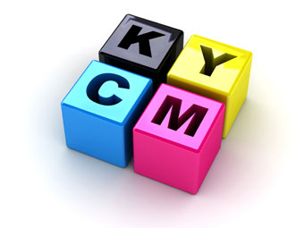
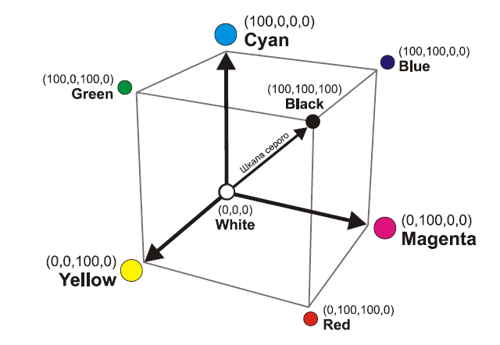
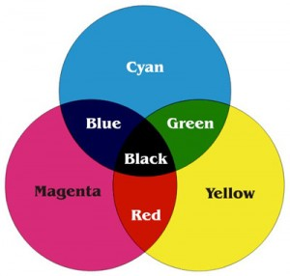
CMYK

Slide 50
CMYK
Достоинством этой модели является: независимость каналов (изменение процента любого из цветов не влияет на остальные),
это родная модель для триадной печати, только ее понимают растровые процессоры - RIPы выводных устройств (неделенные RGB изображения на пленках могут выйти серыми и только на черной фотоформе).
Недостатками этой модели являются: узкий цветовой охват, обусловлен несовершенством пигментов и отражающими свойствами бумаги, не совсем точное отображение цветов CMYK на мониторе, многие фильтры растровых программ в этой модели не работают, на 30% требуется больший объем памяти по сравнению с моделью RGB.

Slide 51
Цветовая модель HSB
В основе этого цветового пространства лежит уже знакомое нам радужное кольцо RGB. Цвет управляется изменением таких параметров, как:
Hue - оттенок или тон;
Saturation - насыщенность цвета;
Brightness - яркость.
Параметр hue - это цвет. Определяется градусами от 0 до 360 исходя из цветов радужного кольца.
Параметр saturation - процент добавления к этому цвету белой краски имеет значение от 0% до 100%.
Параметр Brightness - процент добавления черной краски так же изменяется от 0% до 100%.

Slide 52
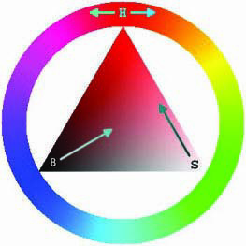
Цветовая модель HSB
Достоинством данной модели является то, что это самая простая для понимания цветовая модель.
Недостатки. Глаз человека воспринимает цвета радужного кольца, как цвета, имеющие различную яркость. Например, спектральный зелёный имеет большую яркость, чем спектральный синий. В цветовой модели HSB все цвета этого круга считаются обладающими яркостью в 100%, что, к сожалению, не соответствует действительности.

Slide 53
Представление цветов в компьютере
LAB - эта модель наиболее точно описывает параметры цвета, так как обладает самым широким охватом. Ее часто используют в качестве внутренней модели многих программных продуктов, и с ее помощью в них осуществляется пересчет из одной модели цвета в другую.
В этой цветовой модели цвет состоит из:
Luminance - освещенность. Это совокупность понятий яркость (lightness) и интенсивность (chrome)
A - это цветовая гамма от зеленного до пурпурного
B - цветовая гамма от голубого до желтого

Slide 54
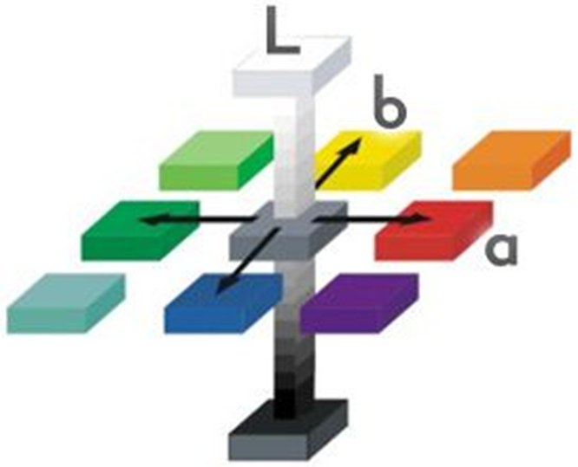
LAB

Slide 55
LAB
Достоинством данной модели является то, что в ней информация о цвете и яркости разделена и является независимой. Это дает возможность изменять тоновые градационные характеристики изображения, не затрагивая цветовые.
Недостатком можно считать высокую концентрацию цветовой информации в середине осей a и b. Это затрудняет тонкую коррекцию цвета с помощью градационных кривых.

